Slide 1
Операционные системы
Вводная лекция
Савков Сергей Витальевич
ассистент кафедры БКФС
sergsavkov@gmail.com

Slide 2
Структура курса
Теоретический курс
Лекции
Рубежный контроль (в форме контрольных работ)
Практический курс (Ашевский Д. Ю.)
Выполнение лабораторных работ
Защита отчетов по ЛР -> допуск к экзамену
Итоговый контроль (экзамен)

Slide 3
Литература
Таненбаум Э., Бос Х. «Современные операционные системы»
Таненбаум Э., Вудхалл А. «Операционные системы: разработка и реализация»
Столлингс В. «Операционные системы» (4-е издание)
Иртегов Д.В. «Введение в операционные системы»
Олифер В.Г., Олифер Н.А. «Сетевые операционные системы»

Slide 4
Содержание курса (примерное, может адаптироваться)
Введение. История ОС. Классификация ОС.
Архитектура ОС. Виды архитектур.
Процессы и потоки.
Планирование процессов.
Механизмы и алгоритмы синхронизации.
Тупики.
Управление памятью.
Файловые системы.
Подсистема ввода-вывода.
Безопасность ОС.
Виртуализация и облака.

Slide 5
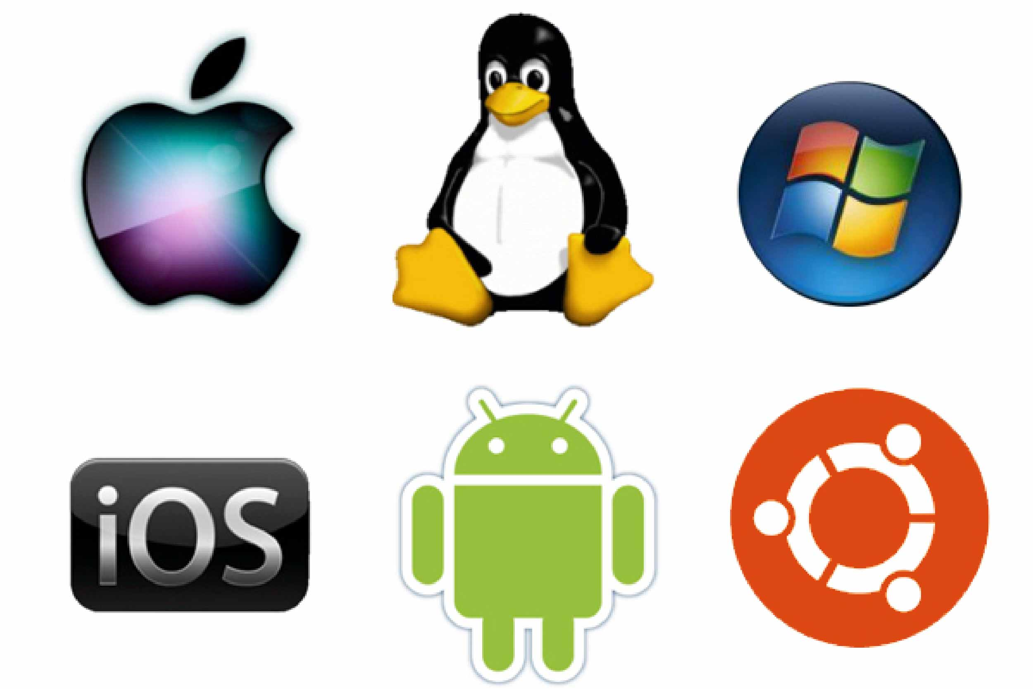
Что такое операционная система
Операционная система — комплекс взаимосвязанных программ, предназначенных для управления ресурсами компьютера и организации взаимодействия с пользователем (Wikipedia)

Slide 6
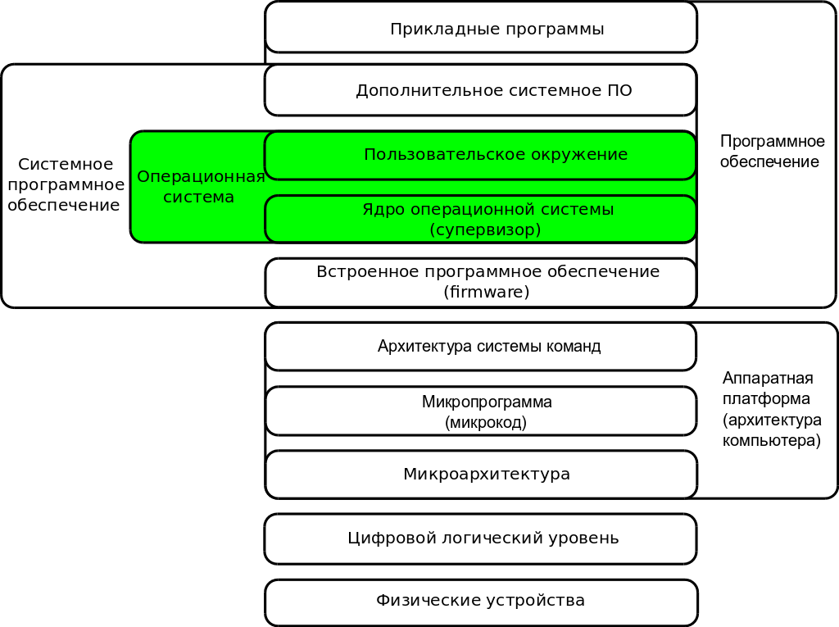
Место ОС в структуре вычислительной системы
Взаимодействие с пользователем
Комплекс взаимосвязанных программ
Управление ресурсами компьютера

Slide 7
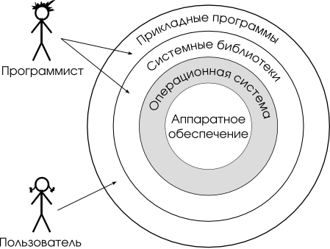
Операционная система как виртуальная машина
Абстракция данных– подход к обработке данных по принципу "черного ящика". Данные обрабатываются функцией высокого уровня с помощью вызова функций низкого уровня.
Абстракция аппаратная– концепция взаимодействия программ и устройств в рамках ОС, подразумевающая работу с устройством как с "черным ящиком", имеющим определенное количество входов и выходов.

Slide 8
Операционная система как менеджер ресурсов
ОС распределяет ресурсы между процессами
Ресурсы
Процессорное время
Основная память
Устройства ввода/вывода
Таймеры
Некоторые процедуры ядра
Процессы
Исполнение на CPU
Память для кода и данных
Обращения к устройствам
Системные события
Синхронизация
Критерии эффективности управления ресурсами
Пропускная способность системы
Время реакции системы

Slide 9

Операционная система как защитник пользователей и программ
Контролируемый доступ к файлам
Системный доступ – защита общедоступной вычислительной системы от несанкционированного использования и разрешение конфликтов
Обнаружение ошибок и их обработка

Slide 10
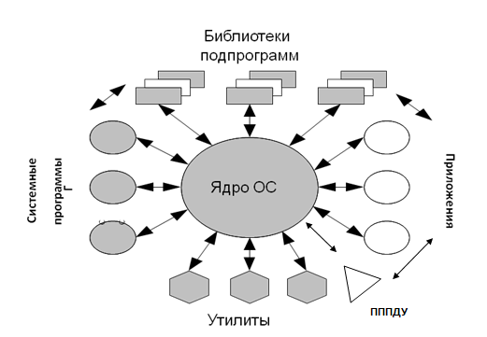
Операционная система как постоянно функционирующее ядро

Slide 11
Краткая история эволюции вычислительных систем
Первый период (1945–1955 гг.). Ламповые машины. Операционных систем нет
Второй период (1955 г.–начало 60-х). Компьютеры на основе транзисторов. Пакетные операционные системы
Третий период (начало 60-х – 1980 г.). Компьютеры на основе интегральных микросхем. Первые многозадачные ОС
Четвертый период (с 1980 г. по настоящее время). Персональные компьютеры. Классические, сетевые и распределенные системы

Slide 12
Основные функции операционных систем
Планирование заданий и использования процессора.
Обеспечение программ средствами коммуникации и синхронизации.
Управление памятью.
Управление файловой системой.
Управление вводом-выводом.
Обеспечение безопасности

Slide 13
Основные понятия ОС
Системные вызовы (system calls)
Прерывания (hardware interrupts)
Файловые системы (file systems)
Процессы (processes, threads)

Slide 14
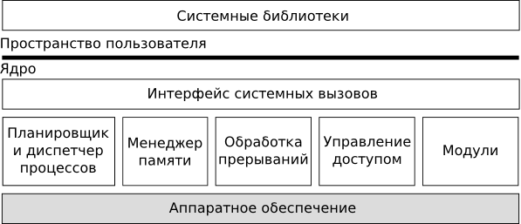
Архитектура ОС: монолитное ядро

Slide 15
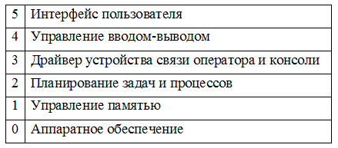
Архитектура ОС: многоуровневые системы

Slide 16
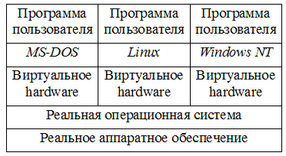
Архитектура ОС: виртуальные машины

Slide 17
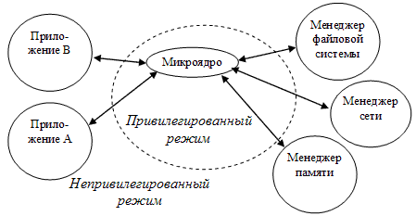
Микроядерная архитектура

Slide 18
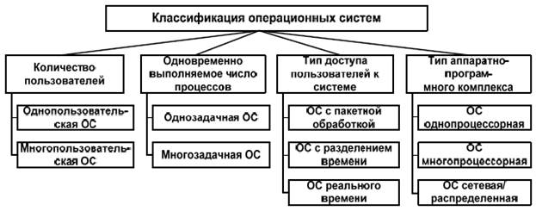
Классификация операционных систем

